Slide 1
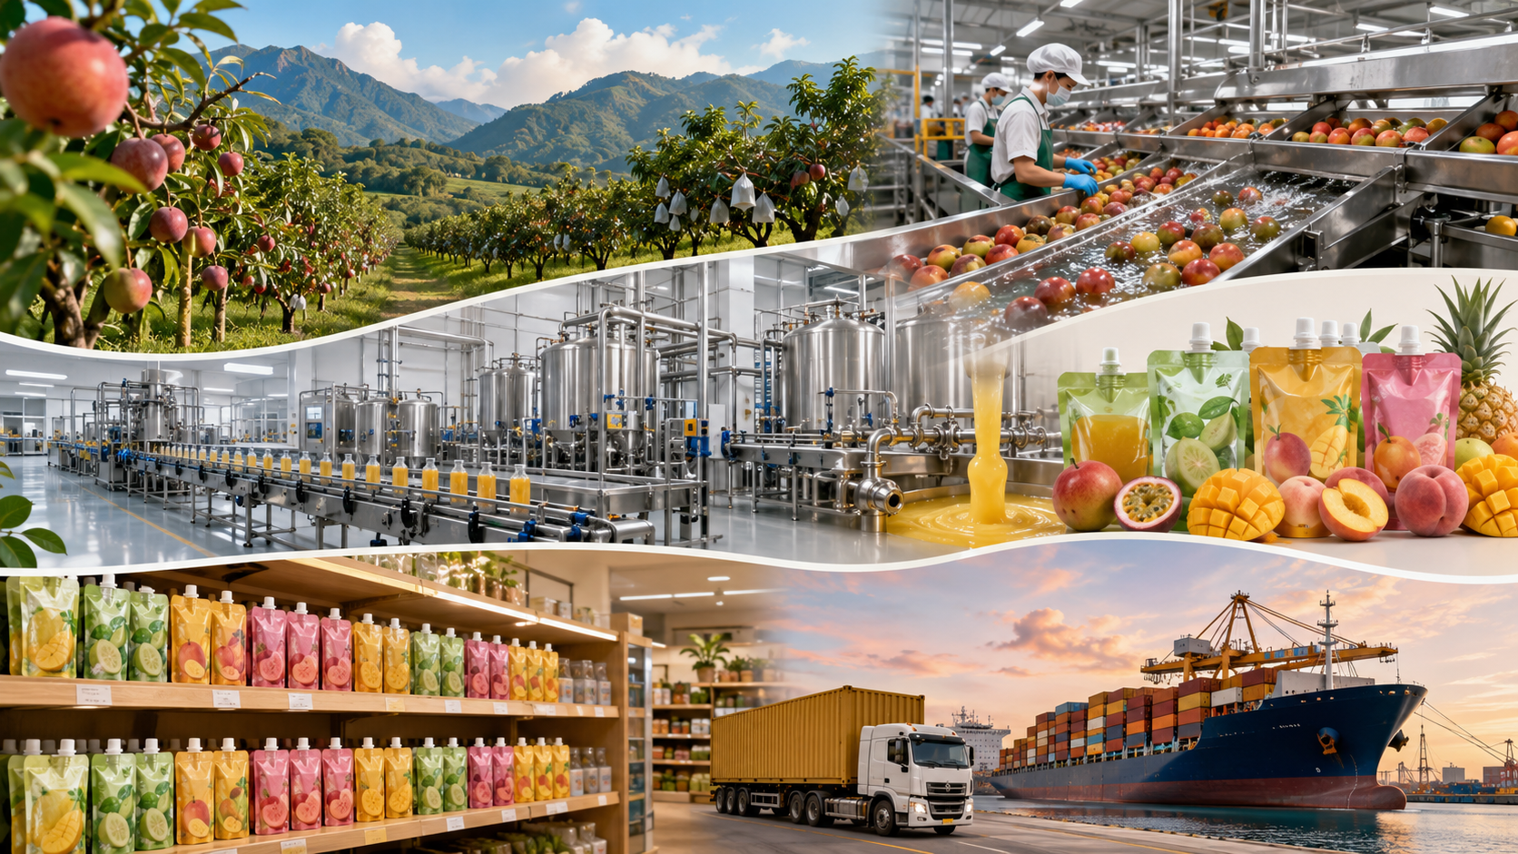
左詮有限公司
從一顆水果
到一套可被信任的
常溫鮮度系統
屏東大學第十三屆「我是接班人」企業說明會
楊岳翰｜左詮負責人／農業部百大青農
本簡報主體：左詮有限公司｜聚焦實際營運、原料品管與待解決問題
Notes:
開場說明：本簡報不是只講集團概念，而是以左詮有限公司現況為主，說明目前如何運作，以及為什麼下一階段需要集團化拆分。

Slide 2
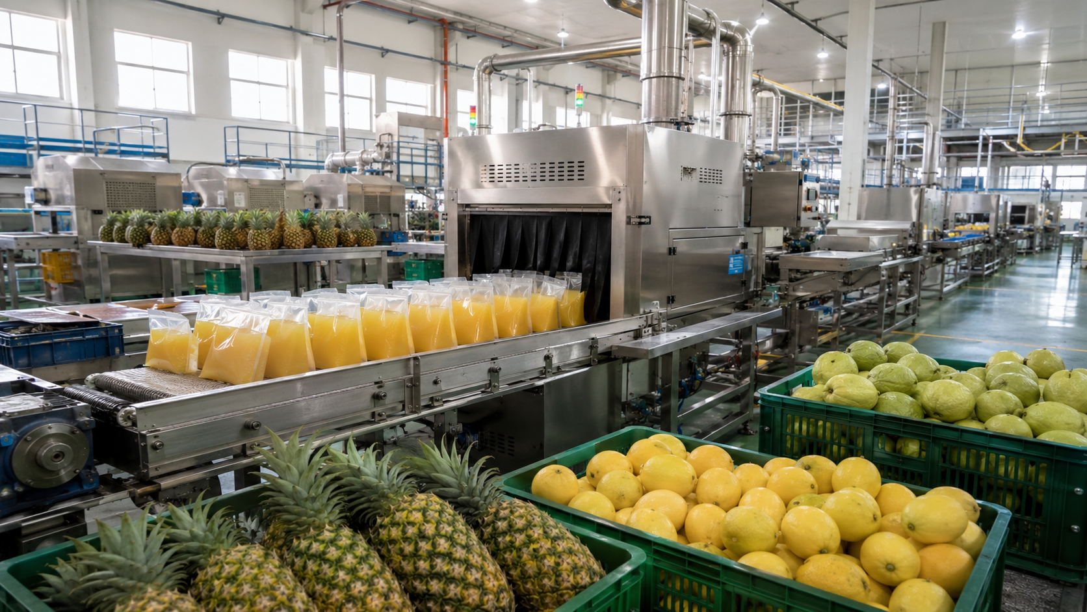
企業簡介｜左詮有限公司的現況與定位
本簡報聚焦左詮有限公司的現況、實際運作與待解決問題
公司名稱
左詮有限公司
營業地址
屏東縣里港鄉春林村里中路20-40號
負責人
楊岳翰
品牌／技術
萊啾姆／FRESHLOCK
員工狀態
場內操作、組長、行政、行銷、業務等分工
主力產品
常溫果汁、果泥、隨手包
定位：左詮以 FRESHLOCK 常溫鮮度製程，將台灣水果轉化為可量產、可檢驗、可外銷的食品系統。
左詮有限公司｜屏東大學第十屆「我是接班人」
2

Slide 3
公司沿革與歷年獎項／補助
把研發、登記、通路與人才認證串成一條主線
108年7月
公司成立，從檸檬原汁與水果加工起步
109–111年
建立 LIFE IS GOOD／萊啾姆品牌，菓蒔季果凍進入通路
112年
屏東縣地方型 SBIR；投入微波快速持溫與常溫果汁技術
113年
完成工廠登記，強化食品安全、品質制度與連續生產基礎
114年
擴大藥局、便利商店、生活與母嬰通路；取得屏東卓越企業獎在地貢獻獎
115年
推進微波隧道、反壓袋內後殺、PLC監控；負責人獲選農業部百大青農
已取得／累積
112年 屏東縣地方型 SBIR 研發補助
112年 專利補助
114年 2025屏東卓越企業獎「在地貢獻獎」
115年 農業部百大青農
累積專利 5 項
重點：獎補助不是裝飾，而是研發成果進到登記、通路、外銷與人才認證的節點。
左詮有限公司｜屏東大學第十屆「我是接班人」
3

Slide 4
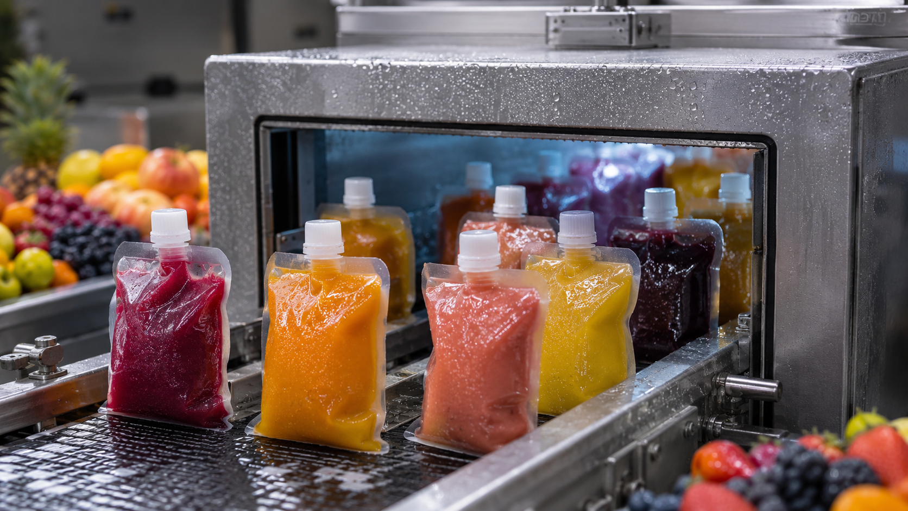
實際運作｜左詮每天真正面對的是交付問題
重點不是理念，而是每天如何讓原料、製程、出貨與人員照同一個節拍運作
原料到貨
收集／驗收／分級
前處理
清洗／榨汁／過濾
充填
低停留／立即封口
FRESHLOCK
微波隧道袋內後殺
冷卻
快速降溫／避免餘熱
出貨
通路／外銷／活動
• 從榨汁到殺菌完成盡量不暫存、不等待
• 升溫、持溫、降溫拆開控制，避免一台設備拖全部
• 每包產品走相同節拍，讓熱歷程更一致
• 實際管理看四件事：良率、等待、紀錄、出貨準時
• 下一個瓶頸：前端原料規格、到貨品質與運輸穩定度
FRESHLOCK 的價值不是一句「新鮮」，而是用流程設計減少等待、氧化、重工與管理浪費。
左詮有限公司｜屏東大學第十屆「我是接班人」
4

Slide 5
顧客來源與營收來源｜目前靠產品，未來靠規格與製程放大
現有通路打底，下一階段布局全球嬰幼兒與清真市場
114年度
營業收入總額約 6500萬元
現有顧客
• 藥局／母嬰：丁丁藥局、宜兒樂
• 零售通路：寶雅、7-11、全家、HOLA
• 政府／學校：里港學童「周周有果汁喝」
• 外銷：日本神戶物產、香港 GREENPRICE
營收來源
未來市場
• 自有品牌常溫果汁／果泥
• 通路活動與學童飲用方案
• 外銷訂單與規格文件服務
• 未來：製程導入、設備改善與技術授權
全球嬰幼兒市場＋清真市場
要賣的不只是果汁，而是「安全、常溫、穩定、規格一致」的供應能力。
左詮有限公司｜屏東大學第十屆「我是接班人」
5

Slide 6
組織與現場分工｜人不是背景，是系統的一部分
左詮要降低對單一師傅與口耳相傳的依賴
負責人／經營團隊
資金配置、製程策略、外部合作、客戶信任建立
生產組長
原料節拍、充填節奏、隧道／反壓操作、現場異常
品管／行政
批號紀錄、檢驗、採購、文件與客戶資料
行銷／業務
通路開發、活動執行、外銷文件與客戶服務
下一階段的管理重點
由「能做」進化成「新人也能照標準做」
以表單、節拍、批次紀錄與設備監控降低學習門檻
真正的瓶頸常不是機器，而是人對標準的理解是否一致、是否願意長期照做。
左詮有限公司｜屏東大學第十屆「我是接班人」
6

Slide 7
真正最大變因｜不是設備，而是人對品質的認知不同
每個角色的利益、習慣與責任不同，溝通成本必須被算進企劃
農民／供應商
希望順利出貨；分級太細會增加工作與成本
採購
怕斷貨，也怕嚴格驗收破壞人脈與採購彈性
品管
需要標準，但退貨會產生衝突與責任壓力
物流
希望快速載運；保冷、防撞、分批會增加成本
現場人員
希望原料好處理，不想因新制度增加等待與表單
如果不先處理「人」，新設備、新表單、新制度都可能只是形式。
所以企劃要量化回答：誰要改變？誰會反對？溝通要花多少時間？誘因與責任如何設計？
左詮有限公司｜屏東大學第十屆「我是接班人」
8

Slide 8
未來三年經營策略｜左詮從產品公司升級成製程平台公司
穩住良率，再把規格、文件與製程輸出到國際市場
1｜先穩良率
每包熱歷程、包材承受、冷卻節奏
2｜垂直整合
上游、初加工、核心製程、銷售、設備分工
3｜建立信任
百大青農、工廠登記、專利、清真規格、外銷文件
4｜技術放大
自動化、反壓連續、技術合作與設備導入
• 左詮先把實際產品做穩，再把製程標準化成可複製的方法
• 下一階段市場不以單一國家為限，鎖定全球嬰幼兒與清真市場
• 清真規格代表的不只是認證，而是原料、製程、清潔與文件都要更透明
• 供應鏈分工的目的，是讓每個環節都能被管理、追蹤與交接
策略判斷：國際市場要的不是口號，而是一套能持續穩定交付的系統。
左詮有限公司｜屏東大學第十屆「我是接班人」
9
Notes:
。

Slide 9
待解決問題背景｜100萬元內改善原料、品管與運輸
左詮目前實際遇到的問題
• 後端 FRESHLOCK 製程已可控制節拍，但前端原料不穩會拖累良率與風味
• 到貨成熟度、糖度、酸度、大小、損傷、採收時間與到貨溫度差異大
• 運輸中可能產生碰傷、悶熱、等待、混批與重複搬運
• 進廠後才挑選，會增加人力、報廢、退貨與供應商爭議
• 100萬元有限，需判斷哪些靠花錢，哪些靠減法或拆工解決
左詮要解決的不是一句「加強品管」
而是一套能被農民、採購、品管、物流與現場長期執行的系統
核心限制：預算≤100萬元｜需提出量化KPI｜需列出執行時程與風險。
7
Notes:
。

Slide 10
給學生的兩個待解決問題
請用條列式企劃回答，必須有數字、有預算、有時程、有KPI。
題目一｜100萬元原料與運輸改善案
請在100萬元內，針對左詮水果原料規格、品管與運輸提出改善企劃：
列出預算分配、至少5項可量測原料標準、流程中要增加／刪除／拆分的項目，並提出至少3個量化KPI。
題目二｜人的變因與執行機制
若最大不穩定來自農民、採購、品管、物流與現場對品質認知不同，請條列各角色阻力、溝通成本、誘因與權責分工；並訂出何時繼續、修正或停止的量化標準。
核心提醒：創新不一定是加法，也可能是刪除浪費、拆開責任，並讓人願意持續照做。
左詮有限公司｜屏東大學第十三屆「我是接班人」
10

Slide 11
給接班人的一句話
不是把上一代做的事情
繼續做而已
而是把一個混亂的產業，整理成可以被信任、可以被複製、可以被交給下一個人的系統。
Q&A
左詮有限公司｜從屏東水果走向常溫鮮度平台
左詮有限公司｜屏東大學第十屆「我是接班人」
11

